Slide 1


L'OSSERVAZIONE NEI CONTESTI
A CURA DEL TEAM T1
AMBRA SIGNORI, ROSARIA GUAGGENTI, LISA DE GIUSTI
A.A 2025-2026
Notes:
1

Slide 2

TIPOLOGIE | Osservazione ETNOGRAFICA: che cosa significa partecipare a quella specifica classe? | Osservazione SEMISTRUTTURATA: l'analisi delle interazioni | Osservazione STRUTTURATA
CARATTERISTICHE | L'osservatore si immerge nel contesto; Categorie molto aperte di osservazione; Prolungata raccolta dei dati; Contestualizzazione delle attività didattiche; Partecipazione di alunne/i. 20' | L'osservatore è in parte sganciato da schemi fissi sia nell'osservazione che nell'interpretazione dei dati; Coglie aspetti e sfumature della realtà non rilevabili con i criteri su cui si basano gli strumenti di rilevazione strutturati. | Si avvale di strumenti strutturati di raccolta e classificazione delle informazioni: griglie di osservazione, che riportano elenchi di comportamenti attesi; check list per controllare la presenza o meno di determinati comportamenti; scale di valutazione, per definire l’intensità di determinati caratteri e comportamenti.
VANTAGGI | Costruisce interpretazioni in progress. Valorizza la specificità deil setting. | Interpretazione non guidata. | Alta selettività dei dati.
SVANTAGGI | Scarsa generalizzabilità; Basso controllo delle procedure; Rischio di favorire linee interpretative. | Interpretazione non guidata. | Guidata da ipotesi: risultati attesi

Slide 3
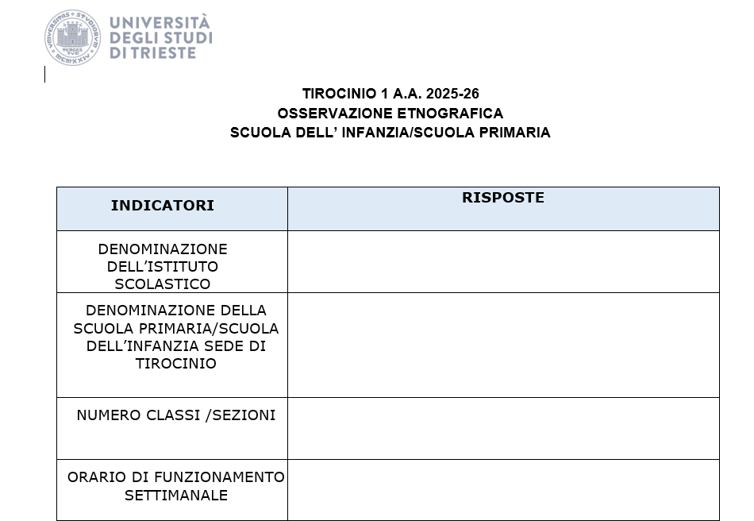
I 3 STRUMENTI OSSERVATIVI

Slide 4
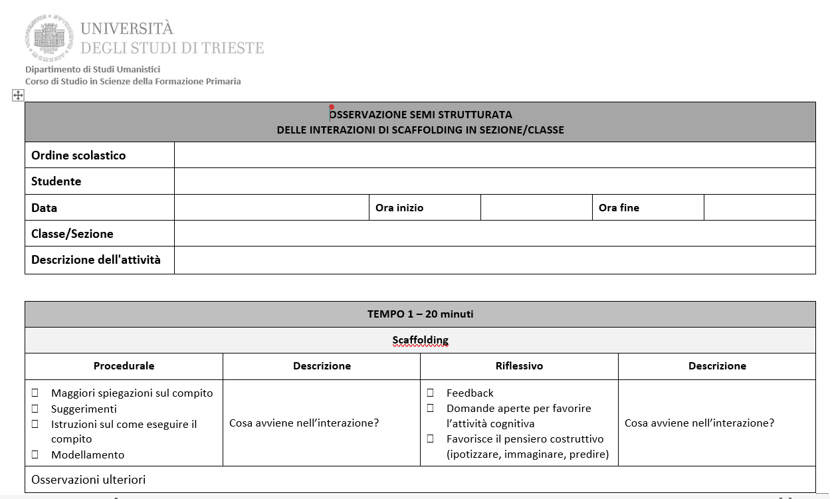
I 3 STRUMENTI OSSERVATIVI

Slide 5
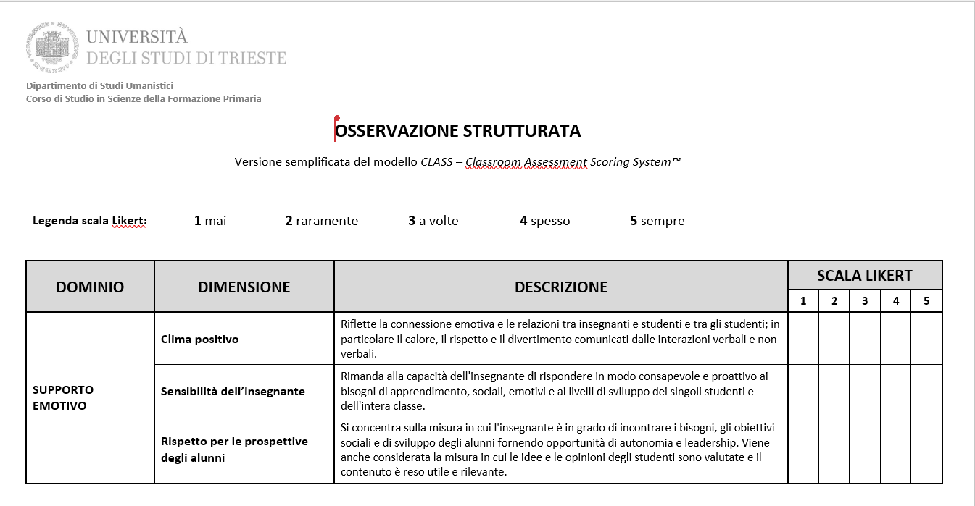
I 3 STRUMENTI OSSERVATIVI

Slide 6

QUALE STRUMENTO SI UTILIZZA?
STRUTTURATA= item predefiniti

Slide 7
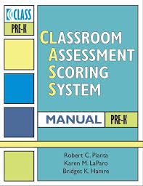
IL CLASS – Classroom Assessment Scoring System™
È uno strumento utile per valutare la qualità delle relazioni nelle classi associate a:
rendimento scolastico degli studenti
sviluppo e comportamento degli studenti
Si concentra sulle interazioni insegnante – gruppo classe con l’utilizzo dei materiali che gli insegnanti hanno a disposizione
Le competenze dello studente dipendono in gran parte dalla qualità delle loro esperienze nel contesto educativo

Slide 8

A CHI È RIVOLTO?
Insegnanti in formazione come strumento di esercitazione utile per dare:
un quadro di riferimento per capire quali componenti del loro insegnamento contano veramente per gli studenti
un feedback sistematico
un’assistenza continua per la formazione e l’inizio della carriera
una base per nuovi modelli di formazione in servizio differenti dalla modalità tradizionale
sostegno e collaborazione continui, flessibili, individualizzati, per migliorare le interazioni con gli studenti.

Slide 9
A CHI È RIVOLTO?
Insegnanti in servizio come strumento di auto-osservazione e sviluppo professionale, fornisce:
feedback diretto sulle pratiche didattiche ed educative attuate in classe
feedback a intervalli regolari durante tutto l’anno scolastico
valutazione dell’effetto del proprio insegnamento sullo sviluppo sociale e scolastico degli studenti
misurazione obiettiva e concreta dei punti di forza e di quelli da potenzia

Slide 10
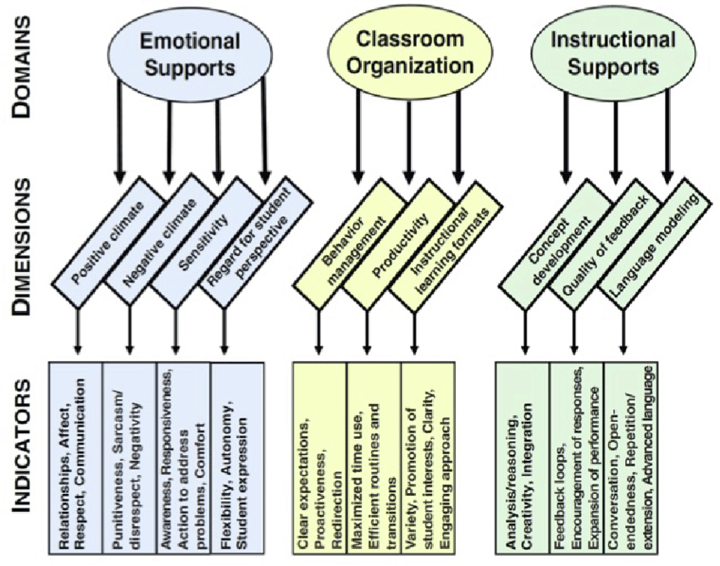
IL CLASS – Classroom Assessment Scoring System™
Presenta una struttura multilivello
Dominio: 3 categorie che definiscono le interazioni
Dimensione: sottocategorie dei domini ne colgono aspetti specifici
Descrizione: declina le dimensioni in marker comportamentali direttamente osservabili
Il CLASS è uno strumento osservativo
standardizzato messo a punto per valutare la qualità dei contesti educativi

Slide 11



QUALI SONO I DOMINI?
SUPPORTO EMOTIVO
ORGANIZZAZIONE DELLA CLASSE
SUPPORTO DIDATTICO

Slide 12
DOMINIO | DIMENSIONE
SUPPORTO EMOTIVO | CLIMA POSITIVO
 | SENSIBILITA' DELL' INSEGNANTE
 | RISPETTO DELLE PROSPETTIVE DEGLI ALUNNI

Slide 13
DOMINIO | DIMENSIONE
ORGANIZZAZIONE DELLA CLASSE | GESTIONE DEL COMPORTAMENTO
 | PRODUTTIVITA'
 | FORMAT DI APPRENDIMENTO DIDATTICO

Slide 14
DOMINIO | DIMENSIONE
SUPPORTO DIDATTICO | COMPRENSIONE DEI CONTENUTI
 | QUALITA' DEI FEEDBACK
 | ANALISI E RISOLUZIONE DEI PROBLEMI

Slide 15
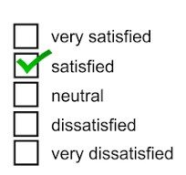
SCALA LIKERT
Una scala Likert è una scala ordinata dalla quale si sceglie l'opzione che meglio corrisponde all'opinione.
Viene spesso utilizzata per misurare il gradimento degli intervistati, chiedendo loro in che misura sono d'accordo o in disaccordo con una particolare domanda o affermazione.

